Slide 1
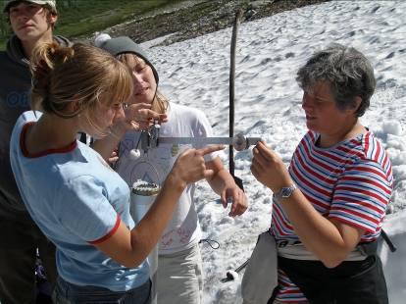
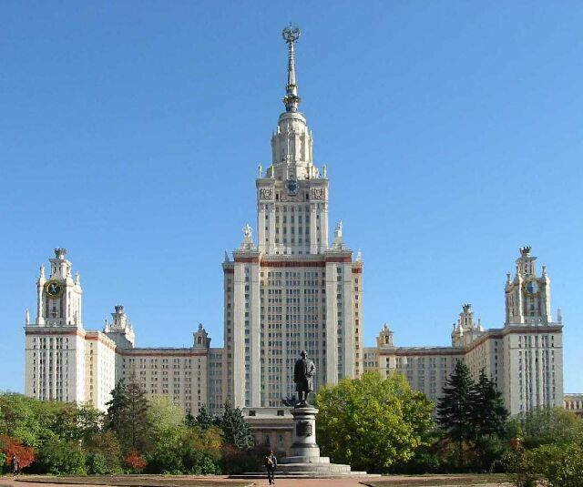
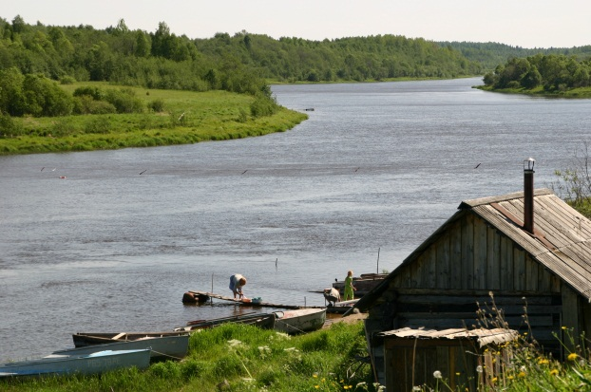
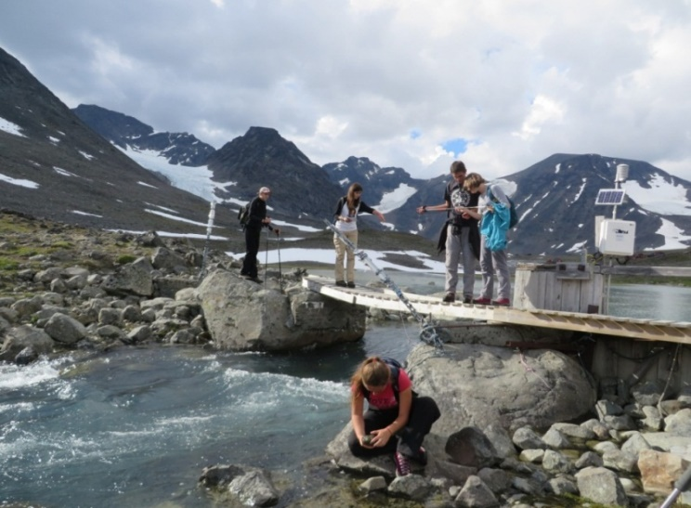
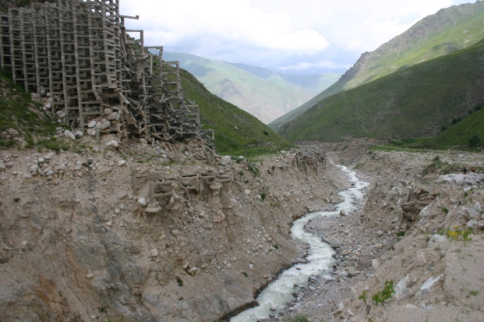
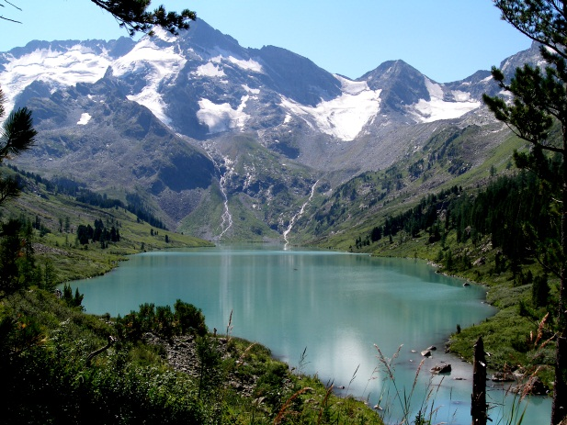
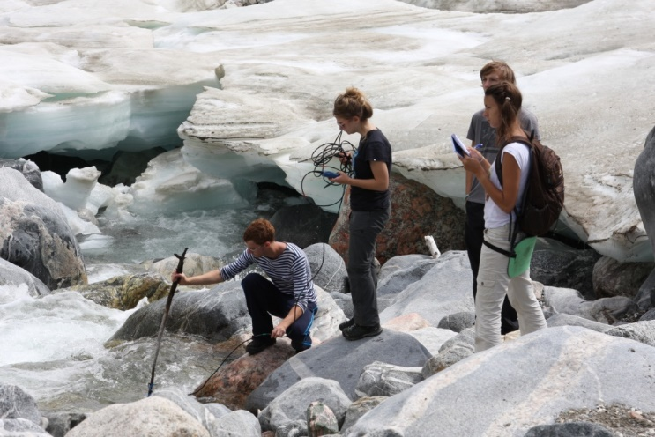
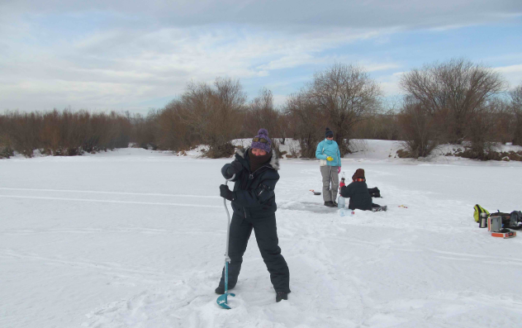
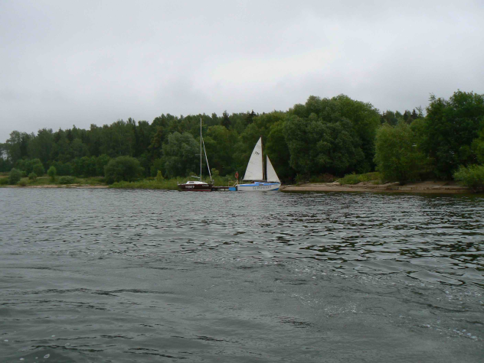
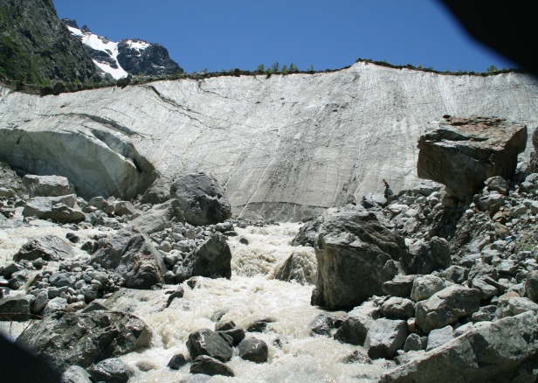
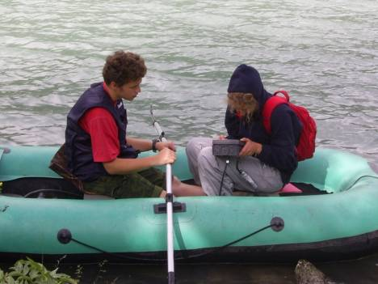
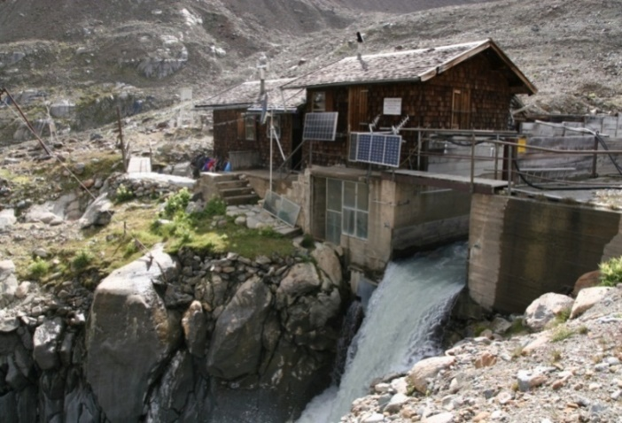
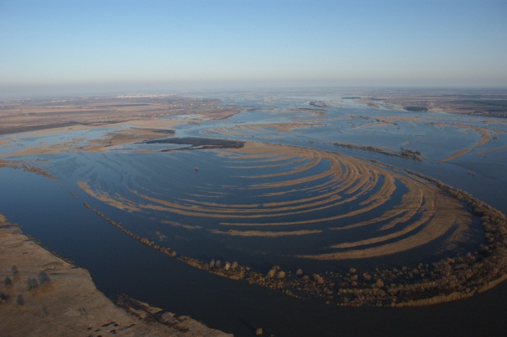
2020

Slide 2
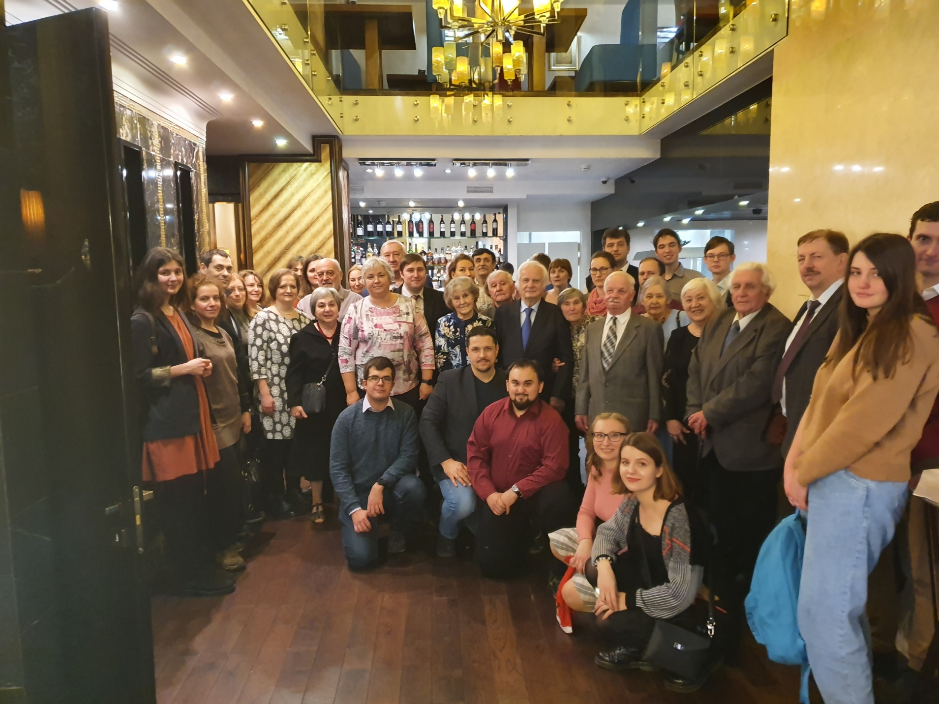
2. Наша кафедра -
43 преподавателя и сотрудника
60 обучающихся: бакалавров, магистров, аспирантов
9 сотрудников Красновидовской учебно-научной базы (Лаборатории по изучению водохранилищ)
Одна из самых больших кафедр факультета
75-летний юбилей кафедры,
декабрь 2019 г.

Slide 3
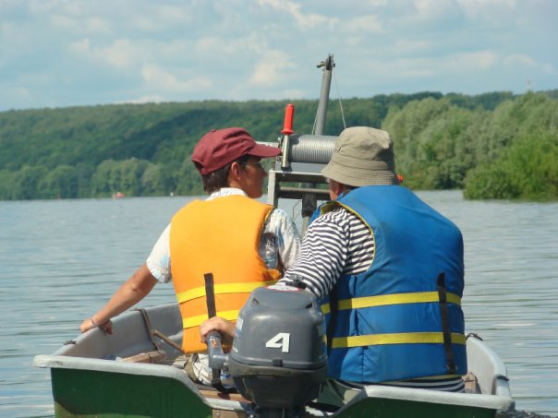
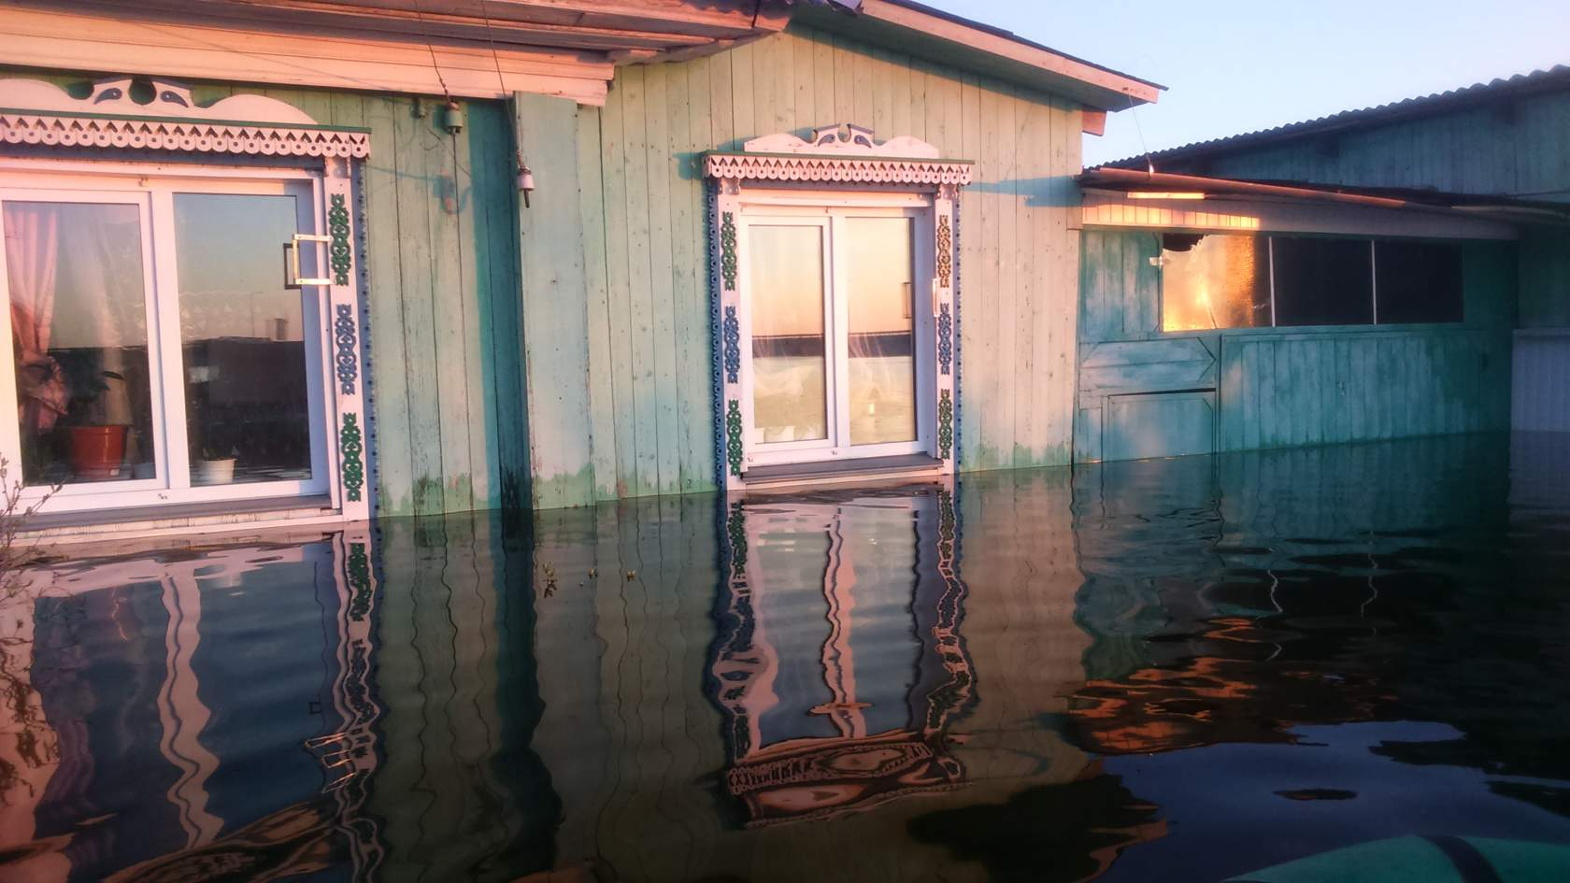
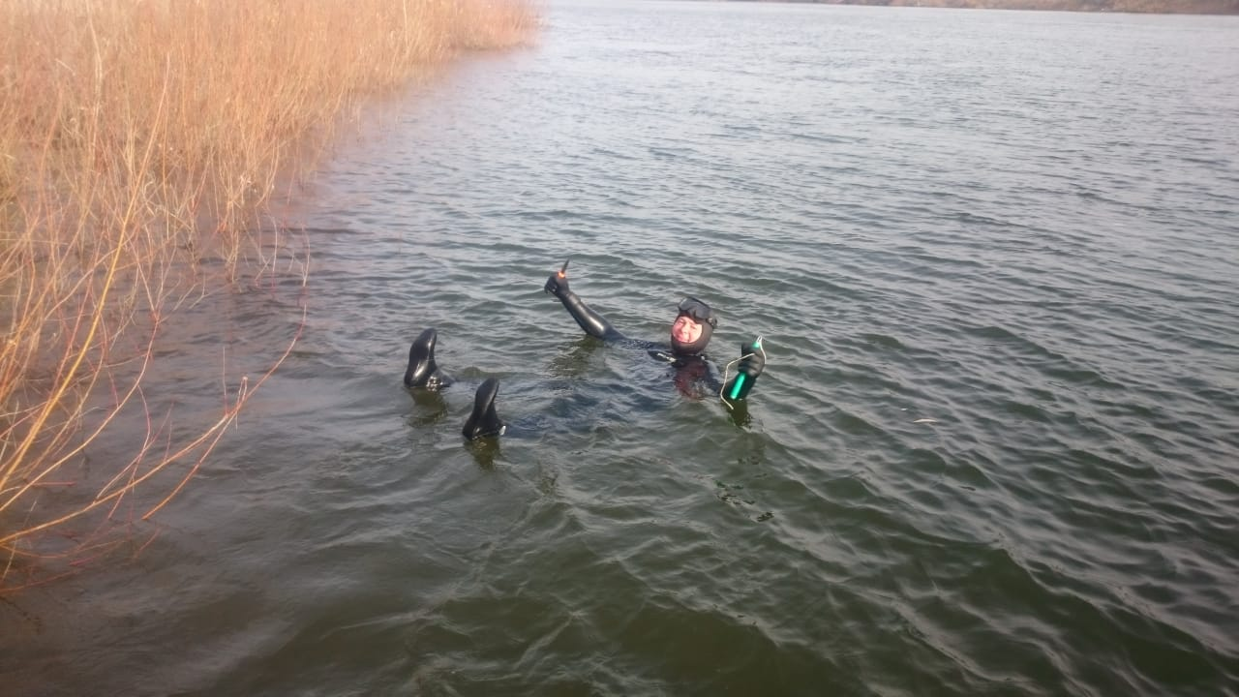
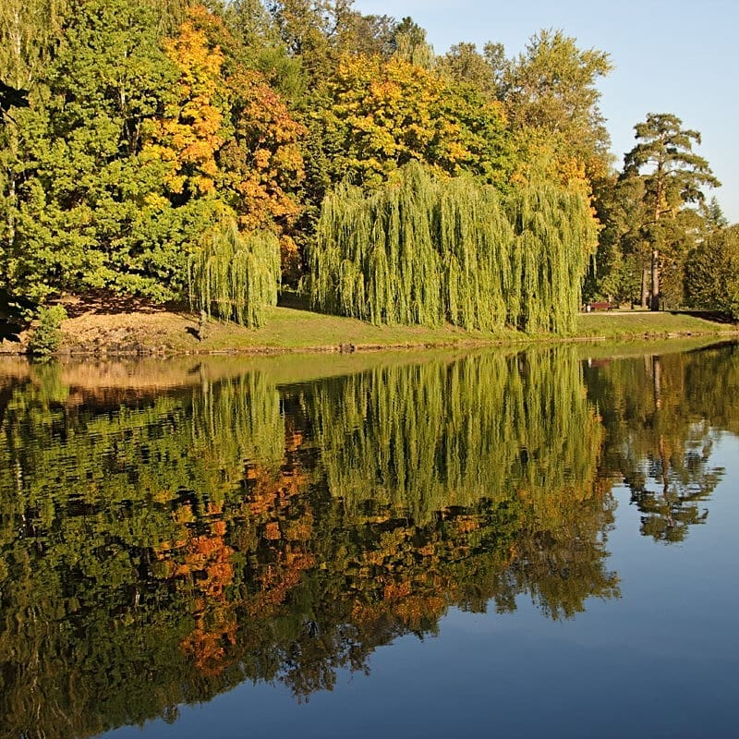
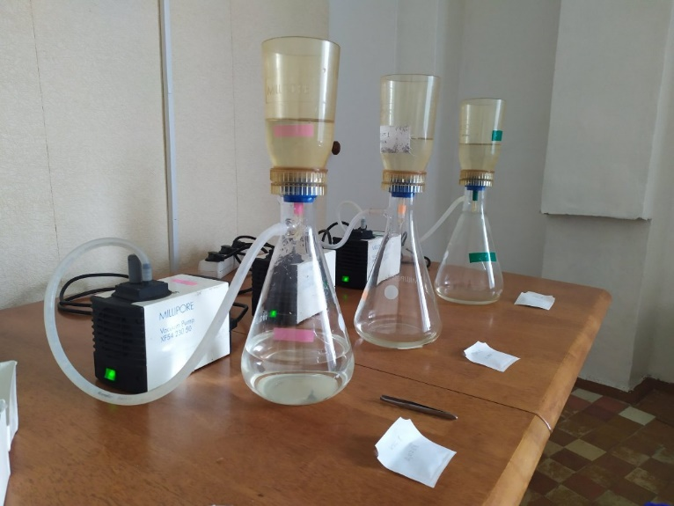
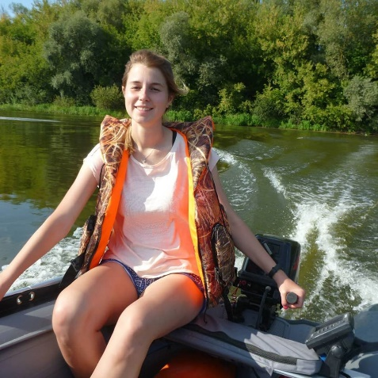
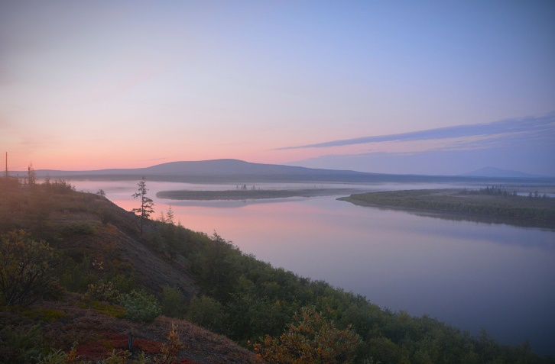
3. Наша кафедра -
Разные научные направления
Много грантов и договоров
Несколько научных школ
Разнообразные методики
Современное оборудование
Связь с рядом других наук

Slide 4
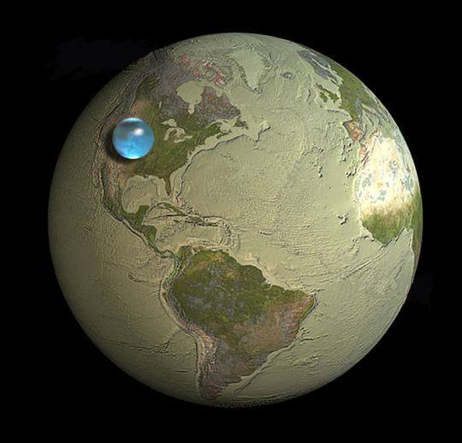
4. Что мы изучаем?
Согласно данным ООН:
Всего 2,5% воды на планете – пресные.
Только 0,3% пресной воды легко доступны человеку для использования.
Большая их часть – в реках и озерах.
Мы изучаем реки, озера и болота, их характеристики, пространственное распределение, закономерности процессов, которые в них происходят.

Slide 5
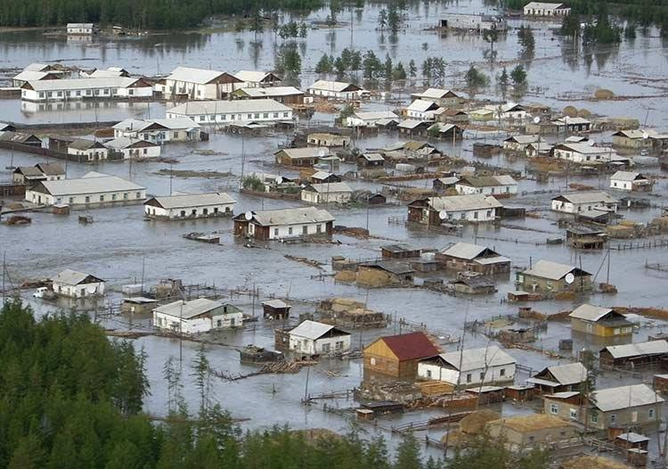
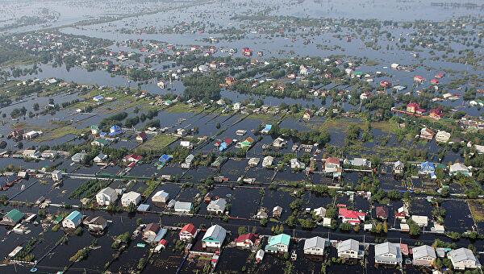
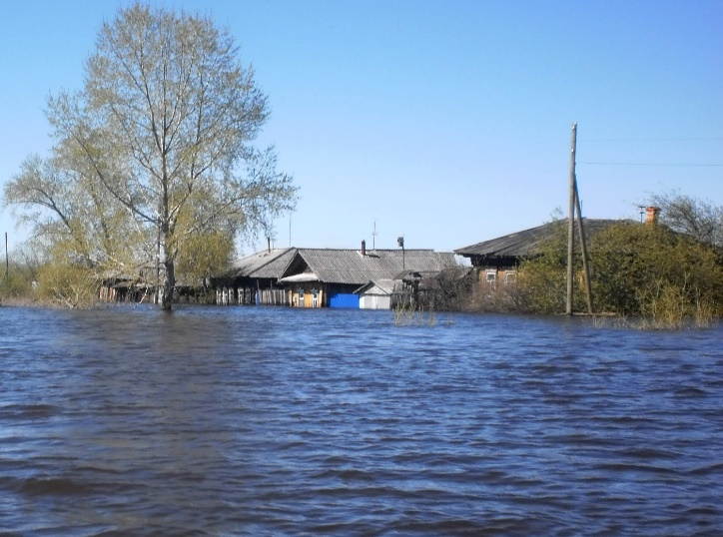
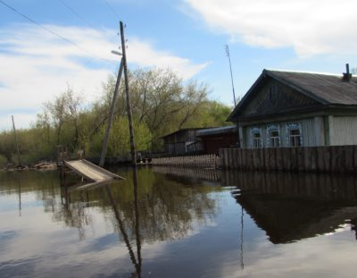
5. Зачем мы это изучаем?
Наводнения, по данным МЧС России – самые повторяющиеся и самые опасные чрезвычайные явления в нашей стране
Мы изучаем процессы формирования наводнений для улучшения прогнозов и минимизации ущербов населению и экономике
Наводнение на р. Туул, Иркутская область, 2019 г.

Slide 6
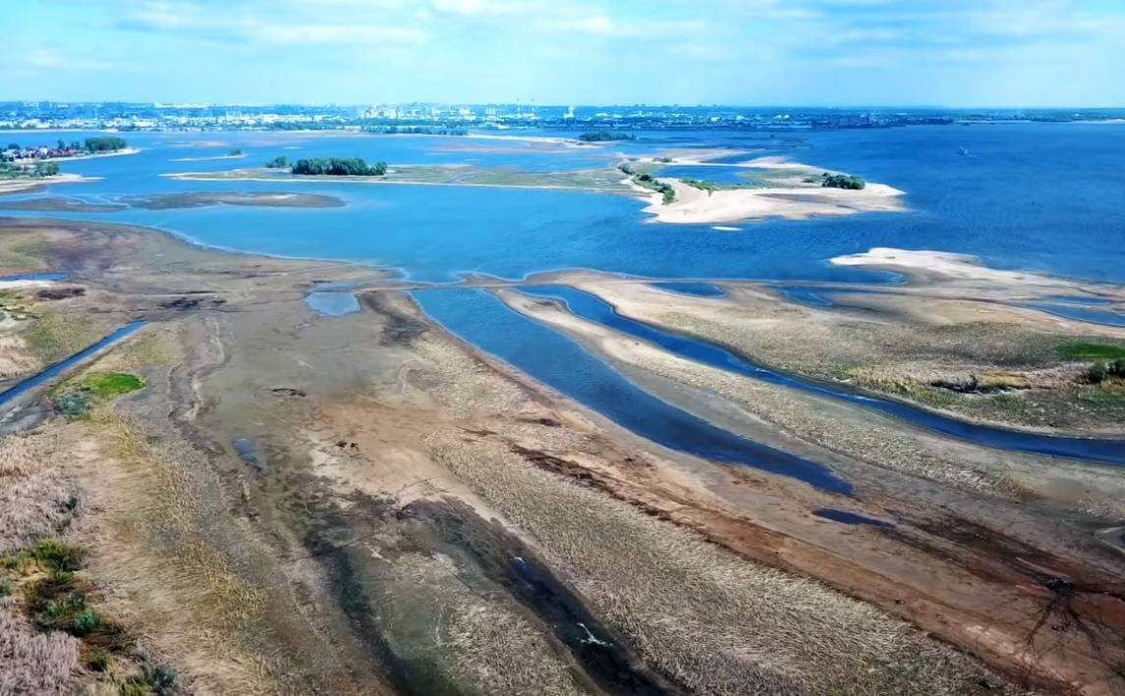
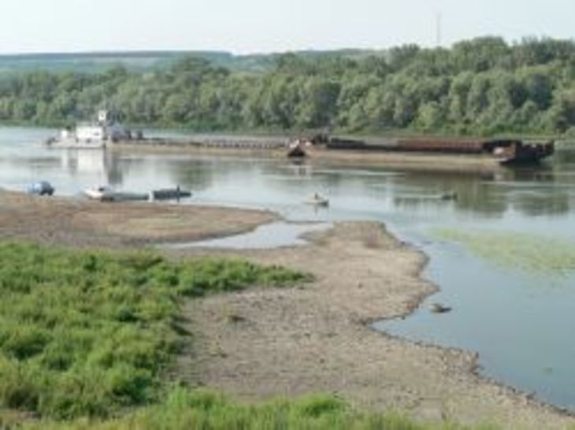
6. Зачем мы это изучаем?
Дефицит водных ресурсов приводит к значительным проблемам для окружающей среды и экономики различных регионов России и мира
Прогноз изменения водных ресурсов и водопотребления (по данным В.И. Данилова-Данильяна – ИВП РАН)
Мы изучаем причины возникновения маловодий, как в отдельных речных бассейнах, так и в масштабах страны, для более эффективного управления водными ресурсами
Рекордное обмеление р. Лена, 2019 г.

Slide 7
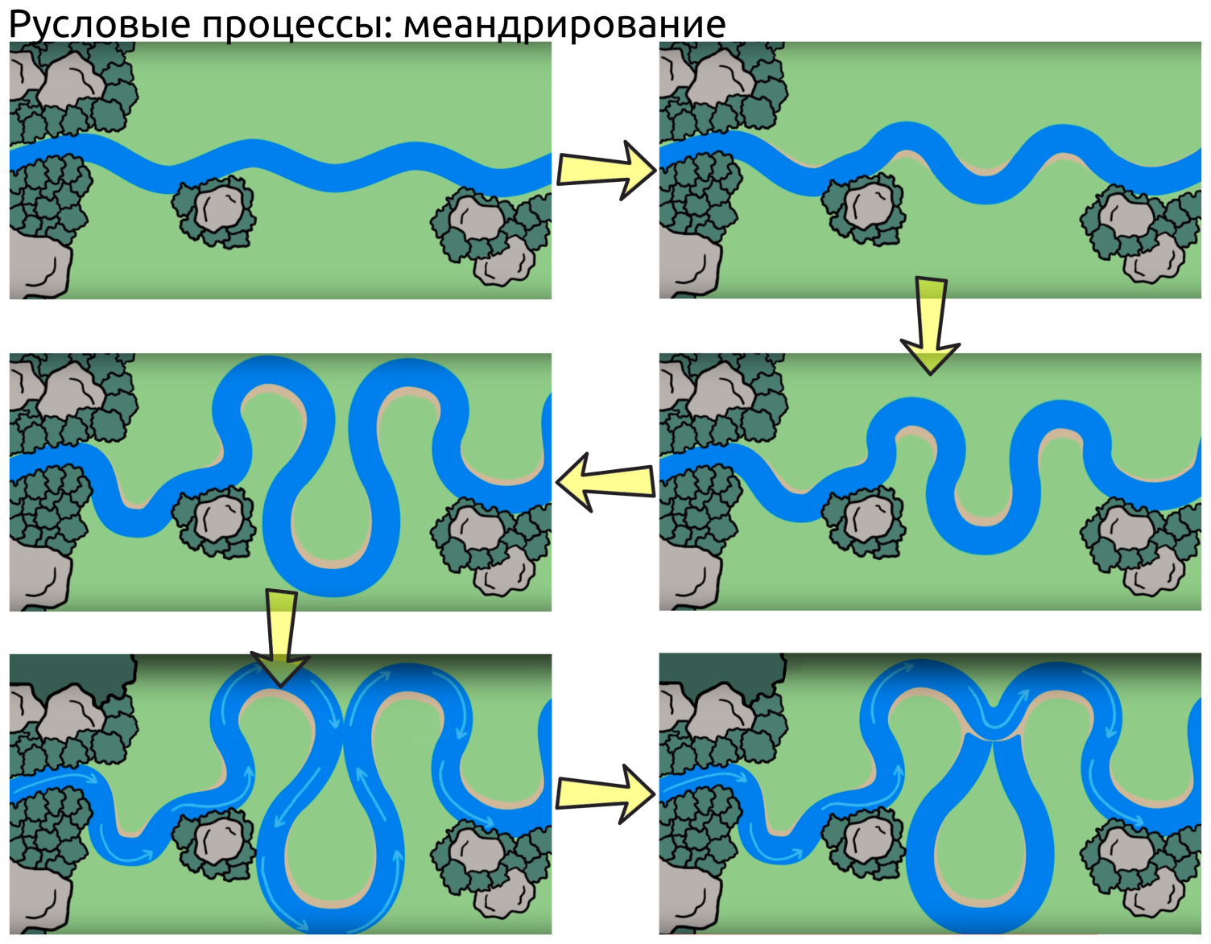
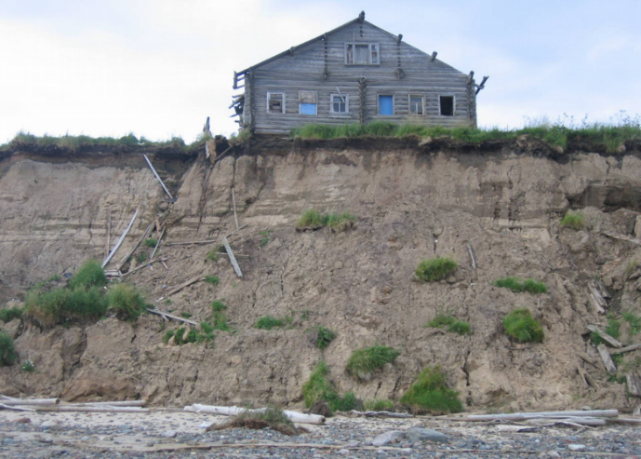
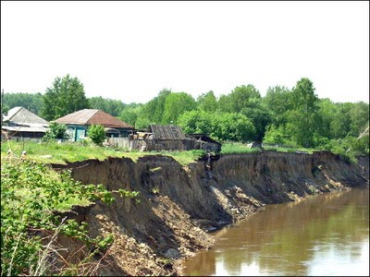
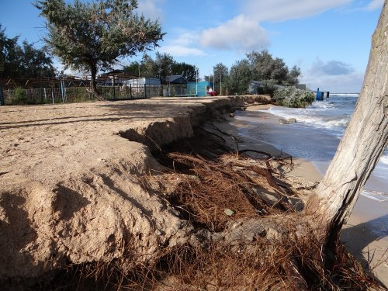
7. Зачем мы это изучаем?
Изменения русел рек – русловые деформации создают опасность разрушения населенных пунктов, мостов, водозаборов
Мы изучаем закономерности взаимодействия потоков с берегами и дном для прогнозов изменения глубин и размывов берегов для строительства мостов, тоннелей, переходов трубопроводов

Slide 8
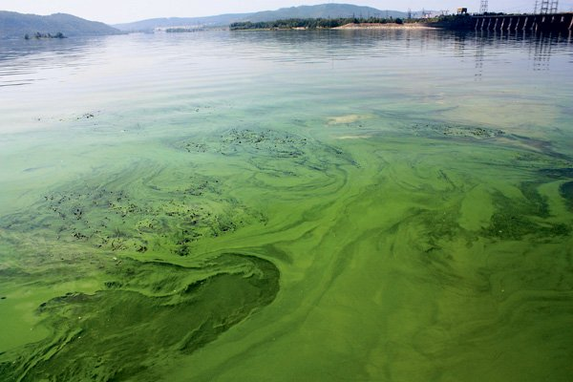
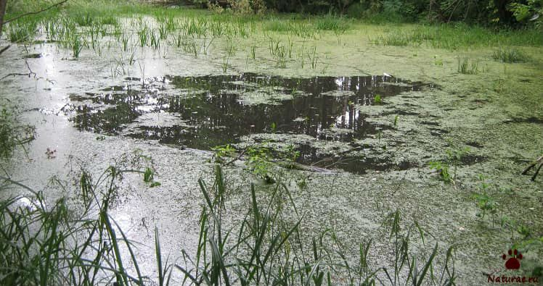
8. Зачем мы это изучаем?
Ухудшение качества воды ведет к проблемам с водоснабжением городов и предприятий, росту стоимости водоподготовки, ухудшению здоровья населения и снижению популяций водных биоресурсов
Мы изучаем причины снижения качества воды и его последствия для окружающей среды для дальнейшего управления рисками

Slide 9
9. Изучаем гидрологический цикл – математическое моделирование
Математическое моделирование речного стока – вычисление трансформации выпадающих дождей и тающего снега в сток рек и ручьев
Выпускниками кафедры разработана одна из самых эффективных моделей формирования речного стока - ECOMAG

Slide 10
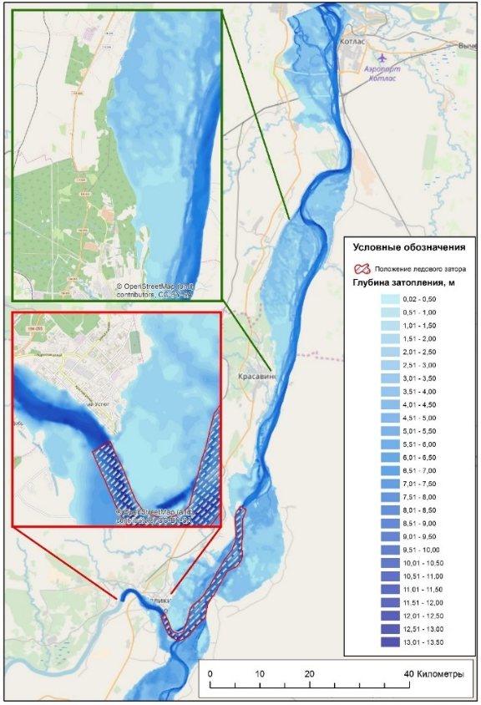
10. Изучаем движение воды в русле – гидродинамическое моделирование
Исследование гидравлики речного потока, моделирование течений, русловых деформаций, затопления берегов
Карта глубины затопления г. Великий Устюг

Slide 11
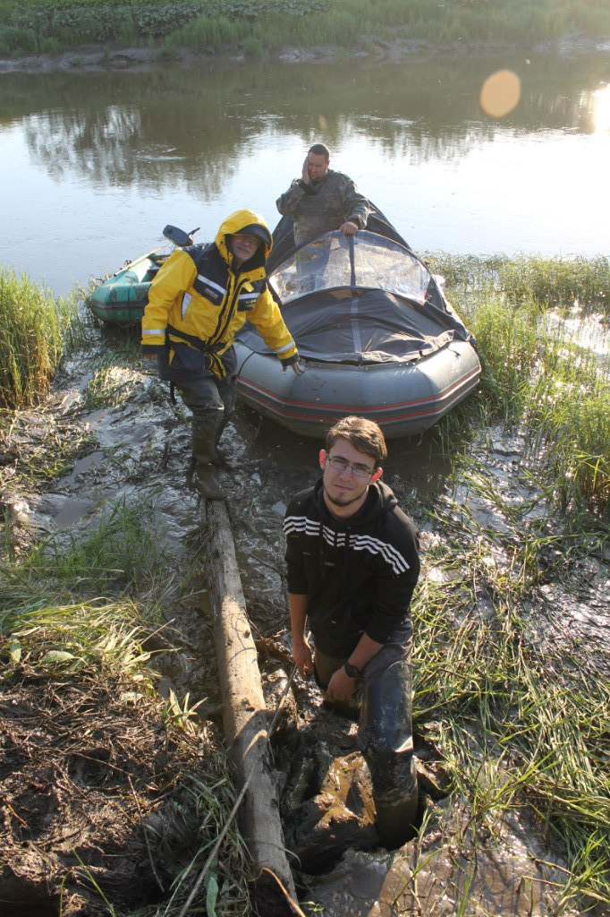
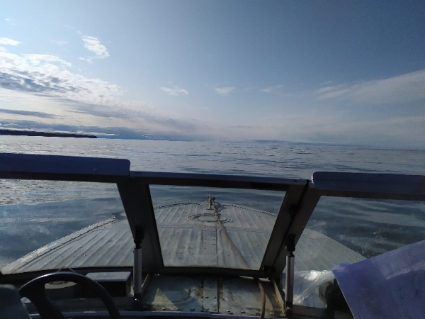
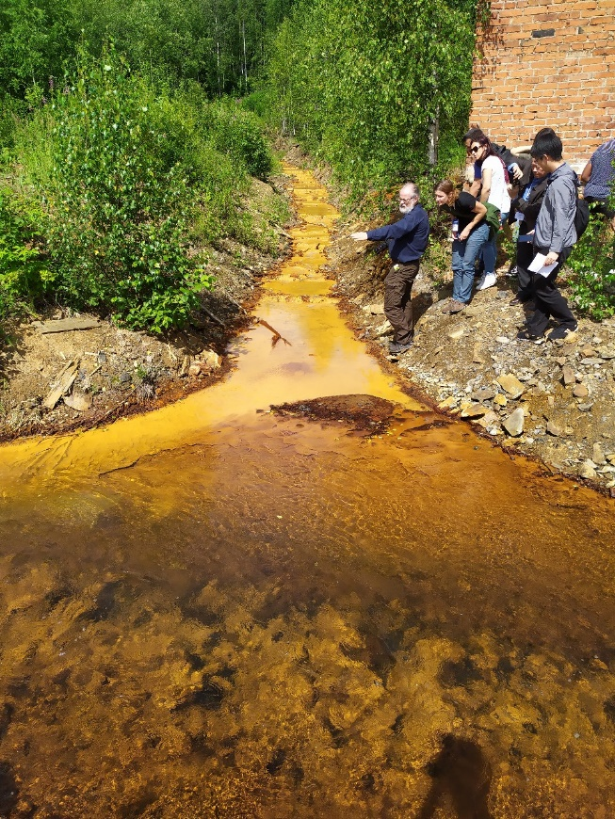
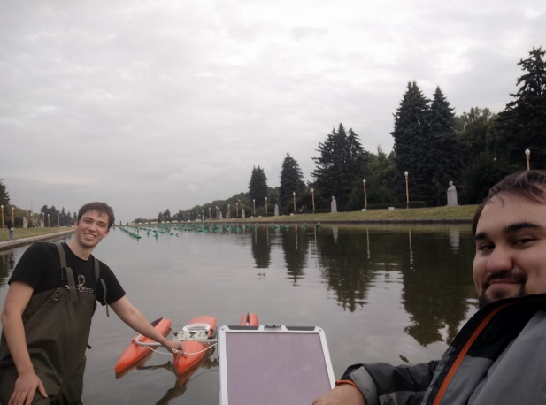
11. С какими научными и прикладными задачами мы сталкиваемся?
Изучение гидрологического режима водных объектов суши в условиях изменения климата и антропогенного воздействия
Исследования гидрологического режима устьев Арктических рек и Арктического побережья
Исследования динамики обратных течений в устьях рек
Изучение гидроэкологического состояния бассейна р. Селенга и озера Байкал
Исследования проблем водопользования на трансграничных реках
Исследования динамики гидроэкологических характеристик водохранилищ системы водоснабжения г. Москвы

Slide 12
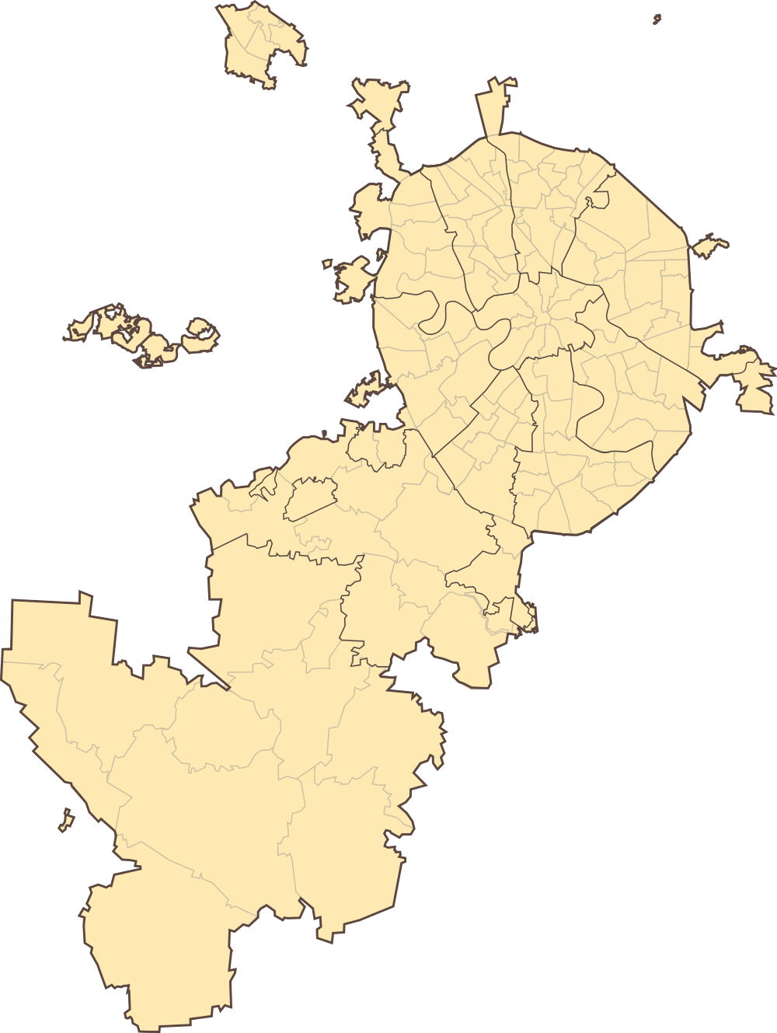
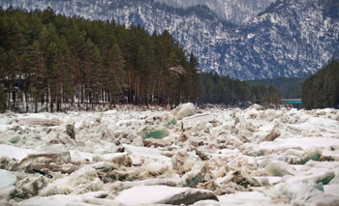
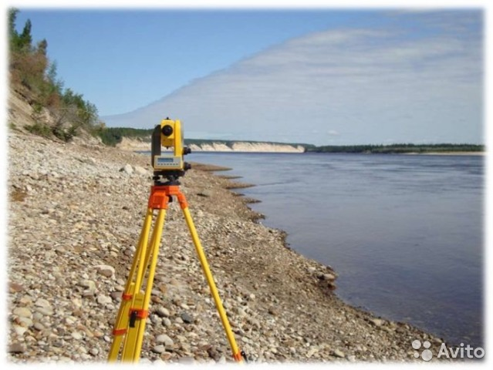
12. Задачи, с которыми сталкиваются выпускники кафедры:
Оценка возможных путей водоснабжения территорий Новой Москвы;
Оценка динамики различных характеристик водоохранных зон рек в различных регионах;
Гидрологические исследования для проведения безопасного строительства и эксплуатации гидротехнических сооружений (Крымский мост, Якутский водный узел и.т.д.)
Оценки характеристик зон затопления населенных пунктов в различных регионах;
Долгосрочное и краткосрочное предсказание наводнений:

Slide 13
13. Задачи, с которыми сталкиваются выпускники кафедры:
Предсказание характеристик ледяного покрова на реках
Оценки причин возникновения маловодных периодов на реках и озерах;
Разработка путей предотвращения опасных гидрологических явлений
Разработка планов регулирования стока рек водохранилищами;
Оценки качества воды и пути его улучшения

Slide 14
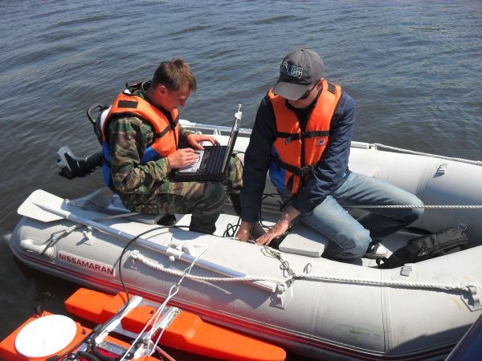
14. Чему учат студентов кафедры?
Гидрология
Теоретическая
Экспериментальная
Инженерная
Прогнозы и расчеты стока
Опасные гидрологические процессы
Качество воды, водообеспечение и оценка воздействия на водные ресурсы
Проектирование и безопасность гидротехнических сооружений
Водный транспорт и рыбное хозяйство

Slide 15
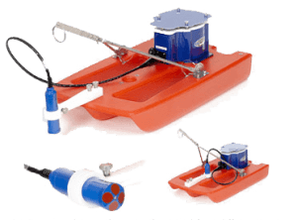
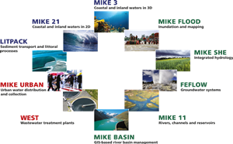
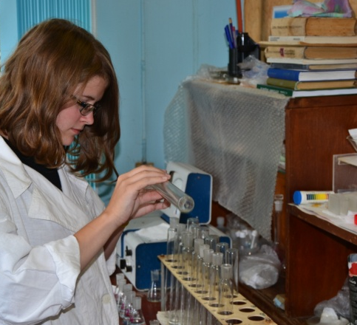
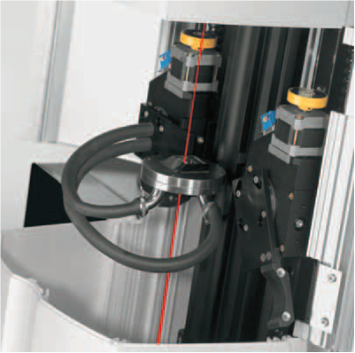
15. С помощью чего мы изучаем гидрологию?
Сертифицированные модели и открытые программные средства
Набор средств мониторинга
Современные измерительные приборы
Аналитическая лаборатория

Slide 16
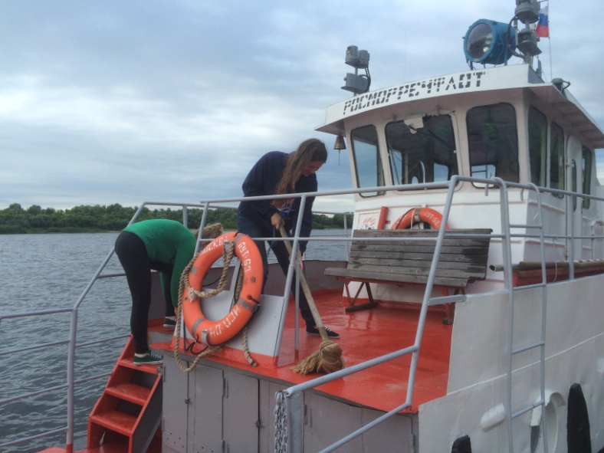
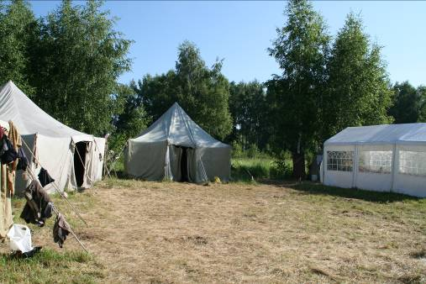
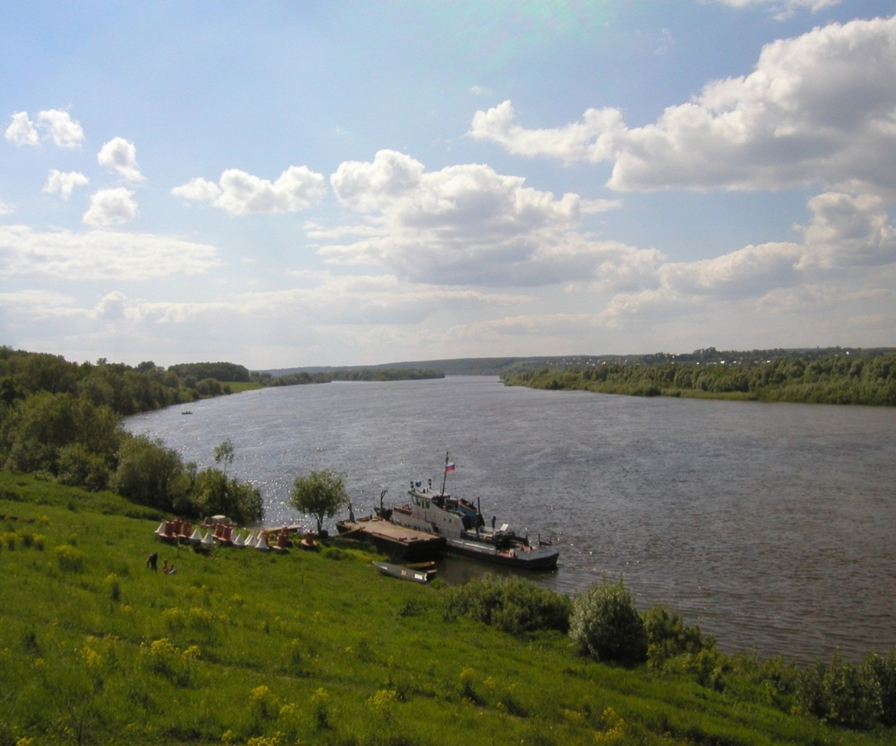
16. Наши учебные базы
40 лет учебной практике на Можайском водохранилище
Учебная практика на Оке: 20 лет базе в д. Трегубово (Московская область)

Slide 17
17. Наши горные практики
А ещё:
Тянь-Шань;
Хибины;
Кавказ;
Восточный Саян
Алтай
И еще много гор впереди!
АЛЬПЫ
Камчатка
Швеция

Slide 18
18. Наши производственные практики и экспедиции

Slide 19
19. Где работают наши выпускники?
Осталось в специальности | 77%
Стали кандидатами наук | 32%
Остались на факультете | 8%
НИИ РАН | 11%
Росгидромет | 17%
Ведомственные предприятия | 7%
Школы | 4%
Изыскательские организации | 26%
Зарубежные институты | 4%
В 2019 Г. ДВОЕ НАШИХ ВЫПУСКНИКОВ – ДИРЕКТОР ИНСТИТУТА ВОДНЫХ ПРОБЛЕМ РАН А.Н. ГЕЛЬФАН И ДИРЕКТОР БАЙКАЛЬСКОГО ИНСТИТУТА ПРИРОДОПОЛЗОВАНИЯ СО РАН Е.Ж. ГАРМАЕВ ИЗБРАНЫ ЧЛЕНАМИ-КОРРЕСПОНДЕНТАМИ РАН

Slide 20
ДОБРО ПОЖАЛОВАТЬ!
Кафедра гидрологии суши:
Главное здание МГУ имени М.В. Ломоносова,
Географический факультет, 17 этаж, ауд. 1721-1725.
Тел. (495)-939-15-33

